Slide 1
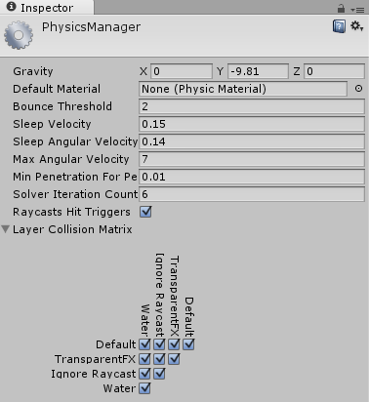
Rigidbody
Component -> Physics -> Rigidbody
Δίνει στο αντικείμενο την ιδιότητα της μάζας, της βαρύτητας και της ταχύτητας
Μπορούμε να επέμβουμε στη δύναμη της βαρύτητας στη σκηνή μας (διεύθυνση και μέτρο)
Notes:
Να αλλάξουν το gravity στον αξονα των x, z

Slide 2
AddForce
#pragma strict
/*object με rigidbody και οχι gravity*/
function Update ()
{
}
/*η συναρτηση καλειται οταν κανουμε κλικ πανω στο αντικειμενο που φερει το script*/
function OnMouseDown() {
/*ασκείται δύναμη με κατεύθυνση προς τα πάνω*/
rigidbody.AddForce (Vector3.up * 100);
}
Vector3.up = (0,1,0)
Vector3.right = (1,0,0)
…

Slide 3

AddTorque
#pragma strict
/*object με rigidbody και οχι gravity*/
var amount:float = 50;
var h:float;
var v:float;
function Update ()
{
h = Input.GetAxis("Horizontal")*amount*Time.deltaTime;
v = Input.GetAxis("Vertical")*amount*Time.deltaTime;
rigidbody.AddTorque(Vector3.up * h);
rigidbody.AddTorque(Vector3.right * v);
}
/*η συναρτηση καλειται οταν κανουμε κλικ πανω στο αντικειμενο που φερει το script*/
function OnMouseDown() {
rigidbody.AddForce (Vector3.up * 100);
}
Ο χρόνος (σε sec) που χρειάστηκε για να ολοκληρωθεί το προηγούμενο frame. ->χρησιμοποιείται για να κάνει το παιχνίδι ανεξάρτητο από frame rate.

Slide 4
Destroying the enemy
#pragma strict
var horizontalInput : float;
var verticalInput : float;
var speed : float = 10.0;
function Update ()
{
horizontalInput = Input.GetAxis("Horizontal")*speed*Time.deltaTime;
verticalInput = Input.GetAxis("Vertical")*speed*Time.deltaTime;
transform.Translate(horizontalInput,0,verticalInput,Space.World);
}
function OnCollisionEnter (sigrousi: Collision)
{
if(sigrousi.gameObject.name == "enemy")
{
Destroy(sigrousi.gameObject);
}
}
Κινώ το αντικείμενο με τα βελάκια
Βασίζομαι στον άξονα συντεταγμένων της σκηνής

